Slide 1




CHÀO MỪNG CÁC EM HỌC SINH ĐẾN VỚI TIẾT HỌC
MÔN : TIN HỌC LỚP 3
Giáo viên: Nguyễn Thị Quyên

Slide 2

Thứ năm ngày 18 tháng 02 năm 2021
Môn: Tin học
“Kiểm tra bài cũ”

Slide 3




Câu 1: Hãy chỉ ra biểu tượng của phần mềm hỗ trợ gõ tiếng Việt?
A
B
C

Slide 4
Câu 2: Để gõ từ “đêm trăng” theo kiểu gõ Telex, em thực hiện như thế nào?
A. ddewm trawng
B. d9eem trawng
C. ddeem trawng

Slide 5
Câu 3: Để gõ từ “mưa xuân” theo kiểu gõ VNI, em thực hiện như thế nào?
A. Muwa xua6n
B. mu7a xua6n
C. mu8a xua6n

Slide 6
Thứ năm ngày 18 tháng 02 năm 2021
Tin học
Bài 3: Gõ các dấu sắc, huyền, hỏi, ngã, nặng (tiết 2)
Mục tiêu bài học/Sgk trang 69:
Biết cách gõ các dấu “sắc”, “huyền”, “hỏi”, “ngã”, “nặng” theo kiểu gõ Telex hoặc VNI.
1
2
Soạn được một đoạn văn bản tiếng Việt đơn giản, có dấu.

Slide 7
Thứ năm ngày 18 tháng 02 năm 2021
Tin học
Bài 3: Gõ các dấu sắc, huyền, hỏi, ngã, nặng (tiết 2)
Phương tiện, thiết bị dạy học:
Giáo viên: Giáo án, SGK, phòng máy tính, máy chiếu.
1
Học sinh: SGK, SBT, vở, bút, thước...
2

Slide 8
Thứ năm ngày 18 tháng 02 năm 2021
Tin học
Bài 3: Gõ các dấu sắc, huyền, hỏi, ngã, nặng (tiết 2)
A. Hoạt động cơ bản
Hoat động 1
Quy tắc gõ chữ có dấu.
Họat động 2
Gõ dấu thanh theo kiểu gõ Telex.
Hoạt động 3
Gõ dấu thanh theo kiểu gõ VNI.

Slide 9

Thứ năm ngày 18 tháng 02 năm 2021
Tin học
Bài 3: Gõ các dấu sắc, huyền, hỏi, ngã, nặng (tiết 2)
Hoạt động 1: Quy tắc gõ chữ tiếng Việt có dấu thanh:
Bước 1: Gõ hết các chữ trong từ.
Bước 2: Gõ dấu.
Ví dụ: Gõ theo kiểu Telex
cồng kềnh-> coongf keenhf

Slide 10


Hoạt động 2: Gõ dấu thanh theo kiểu gõ Telex.
Dấu cần có | Em gõ phím
Dấu sắc
Dấu huyền
Dấu hỏi
Dấu ngã
Dấu nặng
s
f
r
x
j
Ví dụ: Để có từ “Nắng vàng” em gõ như sau:
Nawngs vangf
aw
s
f

Slide 11
Hoạt động 3: Gõ dấu thanh theo kiểu gõ VNI.
Dấu cần có | Em gõ phím
Dấu sắc
Dấu huyền
Dấu hỏi
Dấu ngã
Dấu nặng
1
2
3
4
5
Ví dụ: Để có từ “Nắng vàng” em gõ như sau:
Na8ng1 vang2
8
1
2

Slide 12
Nhắc lại quy tắc gõ chữ cái Tiếng Việt
Chữ cần có | Cách gõ kiểu Telex | Cách gõ kiểu VNI
â
ô
ê
ơ
ư
ă
đ
aa
a6
oo
o6
ee
e6
ow
o7
uw
u7
aw
a8
dd
d9

Slide 13
Thứ năm ngày 18 tháng 02 năm 2021
Môn: Tin học
Bài 3: Gõ các dấu sắc, huyền, hỏi, ngã, nặng (Tiết 1)
B. Hoạt động thực hành
Yêu cầu:
HS làm bài tập vào vở, nếu có máy tính HS thực hiện luôn trên máy tính.

Slide 14

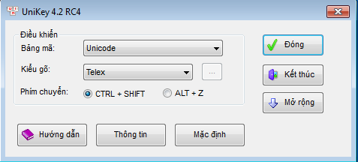



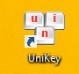
Thực hành
Gõ dấu thanh theo kiểu gõ Telex
Khởi động phần mềm hỗ trợ gõ chữ Tiếng Việt

Slide 15
BT1 (a)/ sgk trang 70: Viết nội dung còn thiếu vào ô trống theo kiểu Telex
Các kí tự gõ | Kết quả trên màn hình
cooms
caays
coongf keenhf
hanhf vaf toir
 | hồ hởi
 | hoa vàng trên cỏ xanh
cốm
cấy
cồng kềnh
hành và tỏi
gaf
gà
mieens
miến
hocj hanhf
học hành
laaps lanhs
lấp lánh
hoof howir
Hoa vangf treen cor xanh

Slide 16
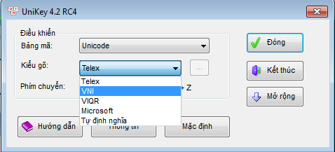
Thực hành
Gõ dấu thanh theo kiểu gõ VNI
Khởi động phần mềm hỗ trợ gõ chữ Tiếng Việt

Slide 17
BT1 (b)/sgk trang 71 : Viết nội dung còn thiếu vào ô trống theo kiểu VNI
Các kí tự gõ | Kết quả trên màn hình
hoa1 hoc5
lich5 sư3
co7m va2 ca1
hanh2 va2 toi3
 | gà
 | hồ hởi
 | hoa vàng trên cỏ xanh
hóa học
lịch sử
cơm và cá
hành và tỏi
ga2
mie6n1
miến
cha8m chi3
chăm chỉ
la6p1 lanh1
lấp lánh
ho62 ho7i3
Hoa vang2 tre6n co3 xanh

Slide 18
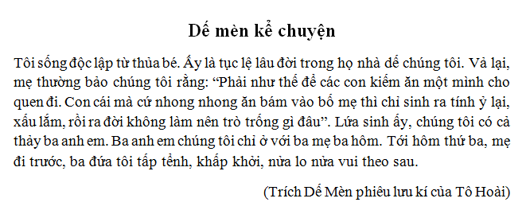
Thực hành
BT2/ SGK trang 71 Soạn thảo đoạn văn “ Dế Mèn kể chuyện” và lưu vào thư mục của mình.

Slide 19
Thứ năm ngày 18 tháng 02 năm 2021
Môn: Tin học
Bài 3: Gõ các dấu sắc, huyền, hỏi, ngã, nặng (Tiết 1)
C. Hoạt động ứng dụng, mở rộng
Yêu cầu:
Thực hành gõ một đoạn văn khoảng 3 đến 4 dòng (lấy trong sách Tiếng Việt 3 hoặc sách Tìm hiểu Tự nhiên và Xã hội 3). Đặt tên là TẬP GÕ VĂN BẢN rồi lưu vào thư mục máy tính.
So sánh điểm giống và khác nhau trong cách gõ chữ và gõ dấu thanh theo kiểu Telex và VNI.

Slide 20
So sánh điểm giống và khác nhau trong các cách gõ dấu thanh theo kiểu Telex và VNI.
Giống nhau: Đều là kiểu để gõ dấu Tiếng Việt.
Khác nhau:
- Kiểu Telex gõ dấu bằng phím chữ.
- Kiểu VNI gõ dấu bằng phím số.
Dấu cần có | Kiểu Telex | Kiểu VNI
Sắc
Huyền
Hỏi
Ngã
Nặng
S
1
F
2
R
3
X
4
J
5

Slide 21
Thứ năm ngày 18 tháng 02 năm 2021
Môn: Tin học
Bài 3: Gõ các dấu sắc, huyền, hỏi, ngã, nặng (Tiết 1)
C. Hoạt động ứng dụng, mở rộng
Giống nhau: Đều là kiểu để gõ dấu Tiếng Việt.
Khác nhau:
- Kiểu Telex gõ dấu bằng phím chữ.
- Kiểu Vni gõ dấu bằng phím số.

Slide 22










TRÒ CHƠI:
ONG TÌM HOA
1
Sắc
F
2
2
CHÚC MỪNG !
3
Ngã
J
5
S
1
Huyền
4
5
X
4
R
3
Nặng
Hỏi
Notes:
TẮT HẾT MÀN HÌNH MÁY HỌC SINH ĐỂ HỌC SINH TẬP TRUNG LÊN BẢNG
HD Chơi: Mỗi con ong sẽ mang 2 kiểu gõ TeLex và Vni. Em hãy chọn con ong thích hợp để gõ các dấu trên.

Slide 23

Thứ năm ngày 18 tháng 02 năm 2021
Tin học
Bài 3: Gõ các dấu sắc, huyền, hỏi, ngã, nặng (tiết 2)
NHẬN XÉT
TIẾT HỌC

Slide 24
Dặn dò và hướng dẫn tự học
Hoàn thiện bài tập 2 (SGK trang 71) phần Hoạt động thực hành.
Hoàn thiện bài tập 1-2 (SGK trang71, 72) phần Ứng dụng, mở rộng.
- Khuyến khích các em làm cả bài tập trong sách bài tâp hướng dẫn học tin học lớp 3.

Slide 25










BUỔI HỌC ĐẾN ĐÂY LÀ KẾT THÚC
Chúc các em chăm ngoan - học giỏi

